Slide 1
MudBlazor 快速入門
Michael Tsai
2022-12-22

Slide 2
開發環境
Windows 11
.NET 7 SDK
Visual Studio 2022 version 17.5.0

Slide 3
展示步驟
用 Blazor 內建的專案範本建立一個 app。
在此 app 中加入 MudBlazor，觀察執行結果與原先的預設範本有何差異。

Slide 4
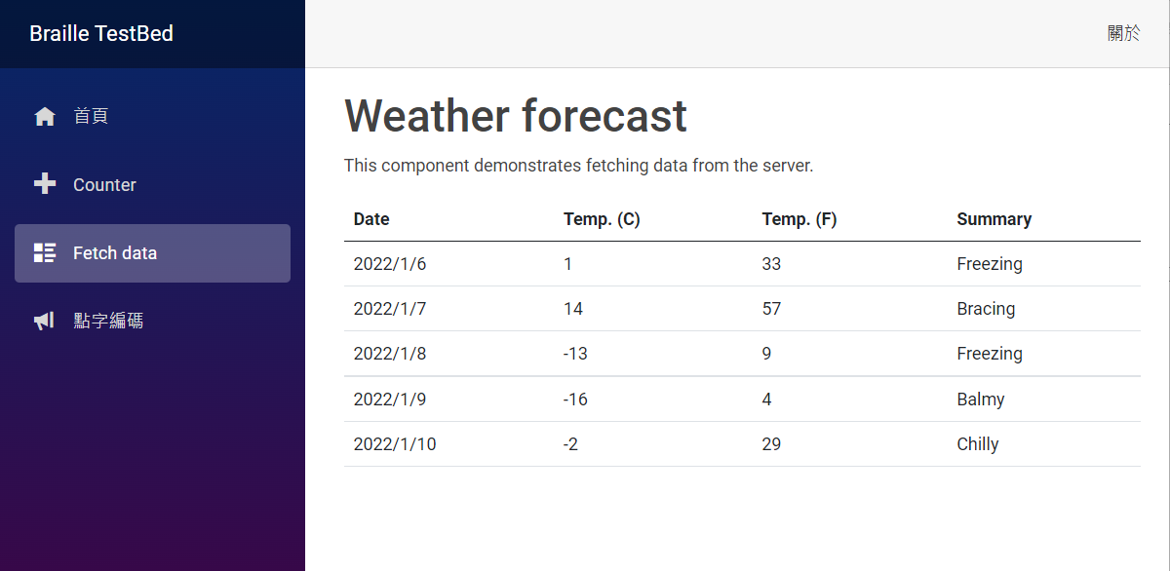
使用 MudBlazor 之前（Blazor 專案範本）

Slide 5
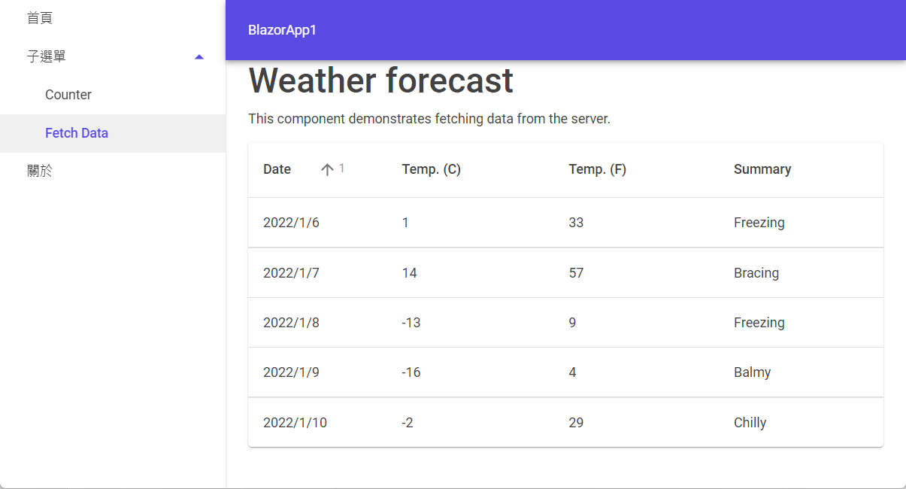
使用 MudBlazor 之後

Slide 6
實作步驟
安裝 MudBlazor 套件
加入常用命名空間至 _Imports.razor
加入字體和樣式連結
加入 JS
移除 Bootstrap 與 Open-Iconic（非必要）
註冊基礎服務
修改預設的版面配置
修改左側選單 (NavMenu.razor)
改用 MudDataGrid 元件（beta)

Slide 7
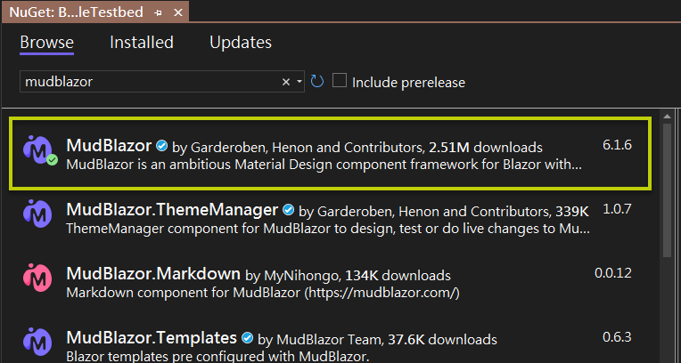
安裝 MudBlazor 套件
指令：dotnet add package MudBlazor

Slide 8
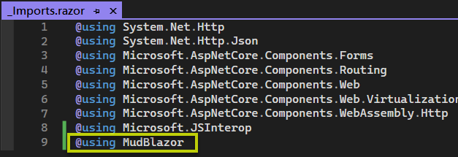
加入常用命名空間至 _Imports.razor
修改專案根目錄下的 _Imports.razor，加入：
@using MudBlazor

Slide 9
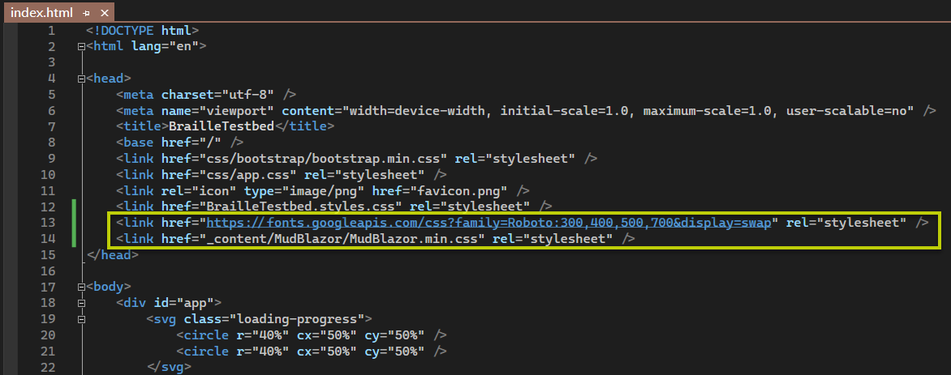
加入字體和樣式連結
在 wwwroot\index.html 的 HTML head 元素中加入 CSS 連結：
<link href="https://fonts.googleapis.com/css?family=Roboto:300,400,500,700&display=swap" rel="stylesheet" />
<link href="_content/MudBlazor/MudBlazor.min.css" rel="stylesheet" />

Slide 10
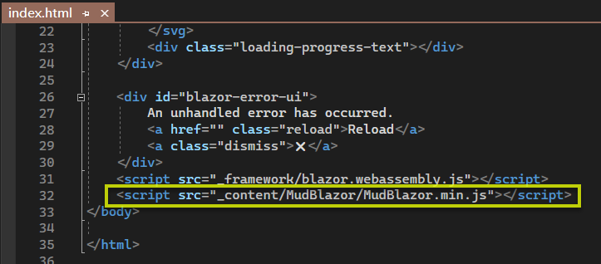
加入 JS
在 wwwroot\index.html 的 body 元素結尾之前加入：
<script src="_content/MudBlazor/MudBlazor.min.js"></script>

Slide 11
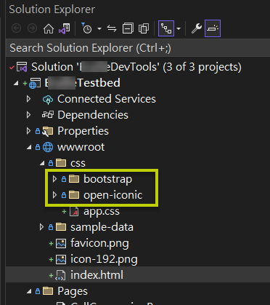
移除 Bootstrap 與 Open-Iconic
刪除 wwwroot\css 目錄下的兩個資料夾：
bootstrap
open-iconic
此步驟並非必要

Slide 12
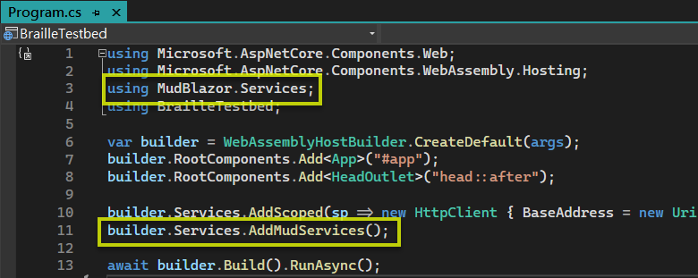
註冊基礎服務
在 Program.cs 中加入：
using MudBlazor.Services;
builder.Services.AddMudServices();

Slide 13
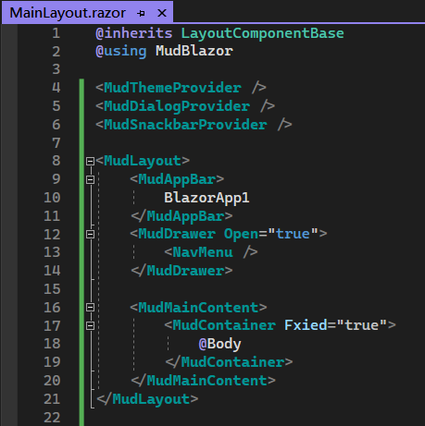
修改預設的版面配置
Shared\MainLayout.razor
內容改成這樣：
稍後可以試試不同設定：
<MudContainer MaxWidth=“MaxWidth.Medium">
@Body
</MudContainer>

Slide 14
修改左側選單 (NavMenu.razor)
@using MudBlazor
<MudNavMenu>
<MudNavLink Href="/" Match="NavLinkMatch.All">首頁</MudNavLink>
<MudNavGroup Title="子選單" Expanded="true">
<MudNavLink Href="/counter" Match="NavLinkMatch.Prefix">Counter</MudNavLink>
<MudNavLink Href="/fetchdata" Match="NavLinkMatch.Prefix">Fetch Data</MudNavLink>
</MudNavGroup>
<MudNavLink Href="/about" Match="NavLinkMatch.Prefix">關於</MudNavLink>
</MudNavMenu>

Slide 15
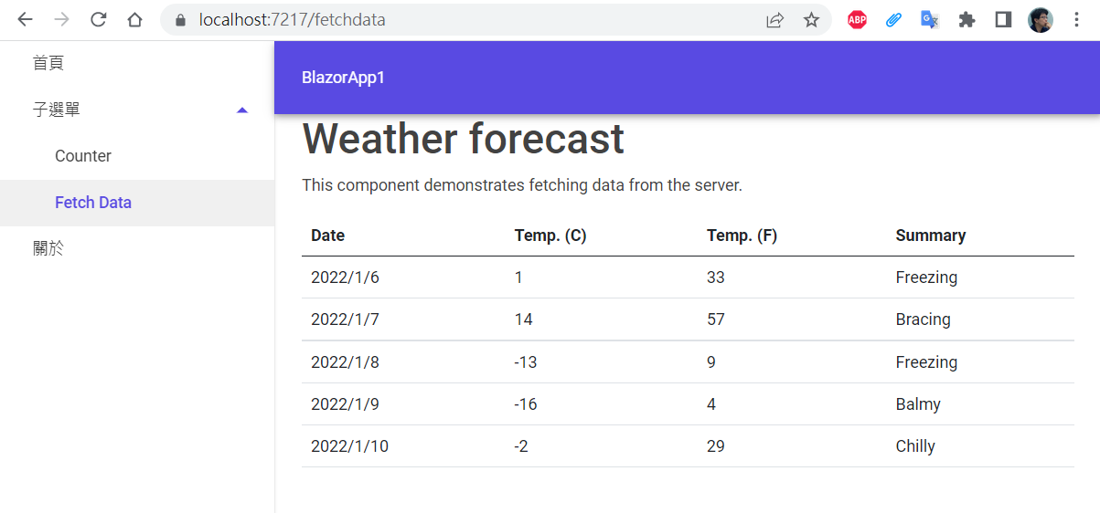
執行看看

Slide 16
改用 MudDataGrid 元件（beta)
修改 Pages\FetchData.razor
@if (forecasts == null) { <p><em>Loading...</em></p> }
else
{
<MudDataGrid Items="@forecasts">
<Columns>
<Column T="WeatherForecast" Field="Date" Title="Date" />
<Column T="WeatherForecast" Field="TemperatureC" Title="Temp. (C)" />
<Column T="WeatherForecast" Field="TemperatureF" Title="Temp. (F)" />
<Column T="WeatherForecast" Field="Summary" Title="Summary" />
</Columns>
</MudDataGrid>
}

Slide 17
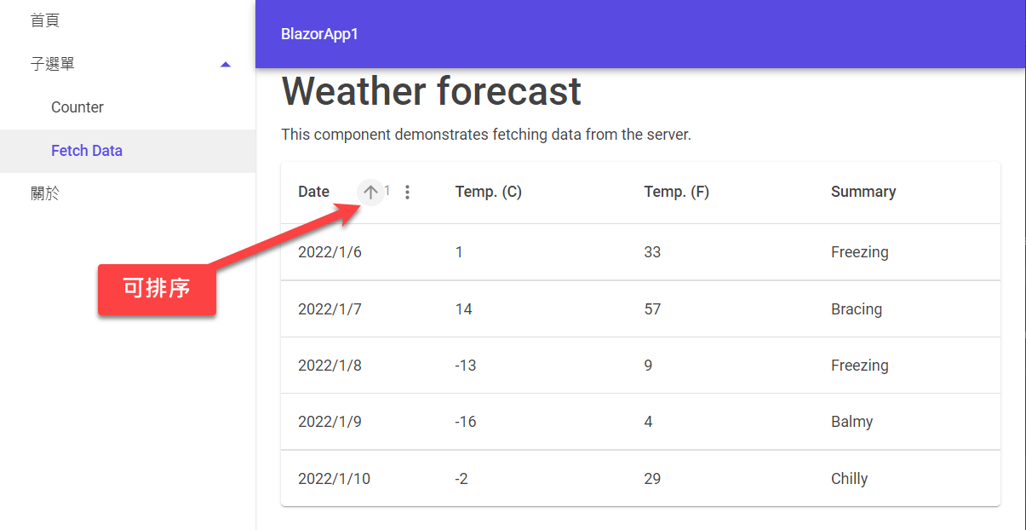

Slide 18
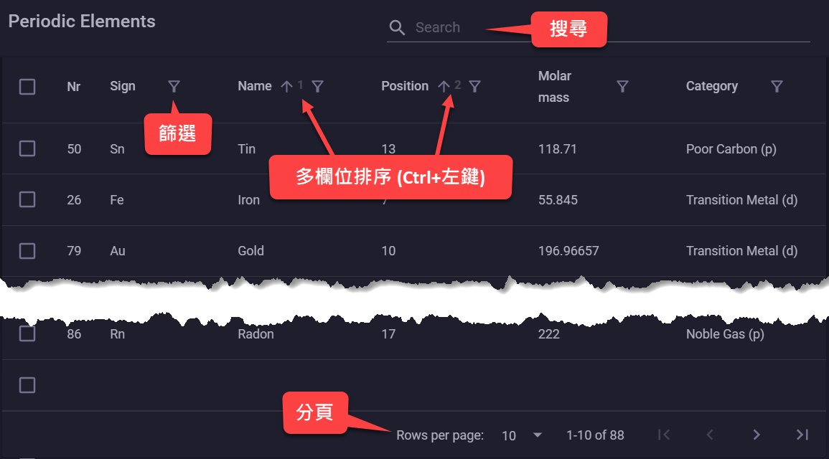
MudGrid 進階功能 (beta)
搜尋
排序
篩選、進階篩選
分頁
資料群組、聚合
奇偶列顏色替換
凍結欄
虛擬化（效能）
👉詳見官方文件

Slide 19
參考資料
MudBlazor 官方文件：Getting Started
MudBlazor 官方文件：Overview

